Slide 1


Interpretabilidade e Casualidade
Trabalho Prático
Trabalho realizado por Carlota Santos, Nº51658
Docente: João Neves

Slide 2
Motivação e Objetivos
Modelos complexos são difíceis de interpretar
Explicações visuais podem ser subjetivas
Necessidade de métricas quantitativas
Avaliar métodos de interpretabilidade

Slide 3
Artigos e Métricas Selecionadas
Dois artigos da literatura científica
Métrica 1: Pointing Game
Métrica 2: Sparseness (Gini)

Slide 4
Dataset e Modelo
Dataset: MNIST
Tipo de dados: imagens
10 classes (dígitos 0–9)
Modelo: CNN

Slide 5
Métodos de Interpretabilidade
Gradiente
Integrated Gradients
Occlusion
Guided Backpropagation
Grad-CAM

Slide 6
Métrica 1: Pointing Game
Avalia correção espacial
Ponto de maior ativação
Comparação com região relevante
Variante Top-K

Slide 7
Métrica 2: Sparseness (Gini)
Mede concentração da explicação
Baseada no índice de Gini
Intervalo [0,1]
Valores altos → mapas mais focados

Slide 8
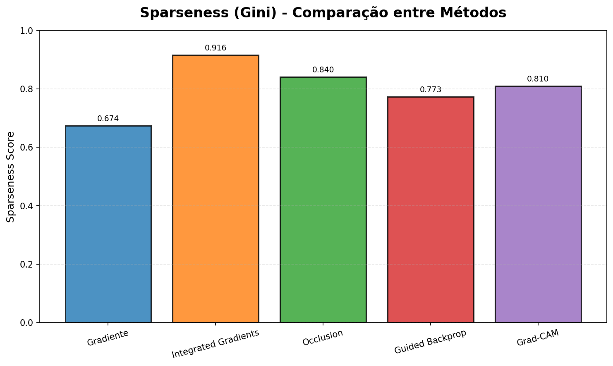
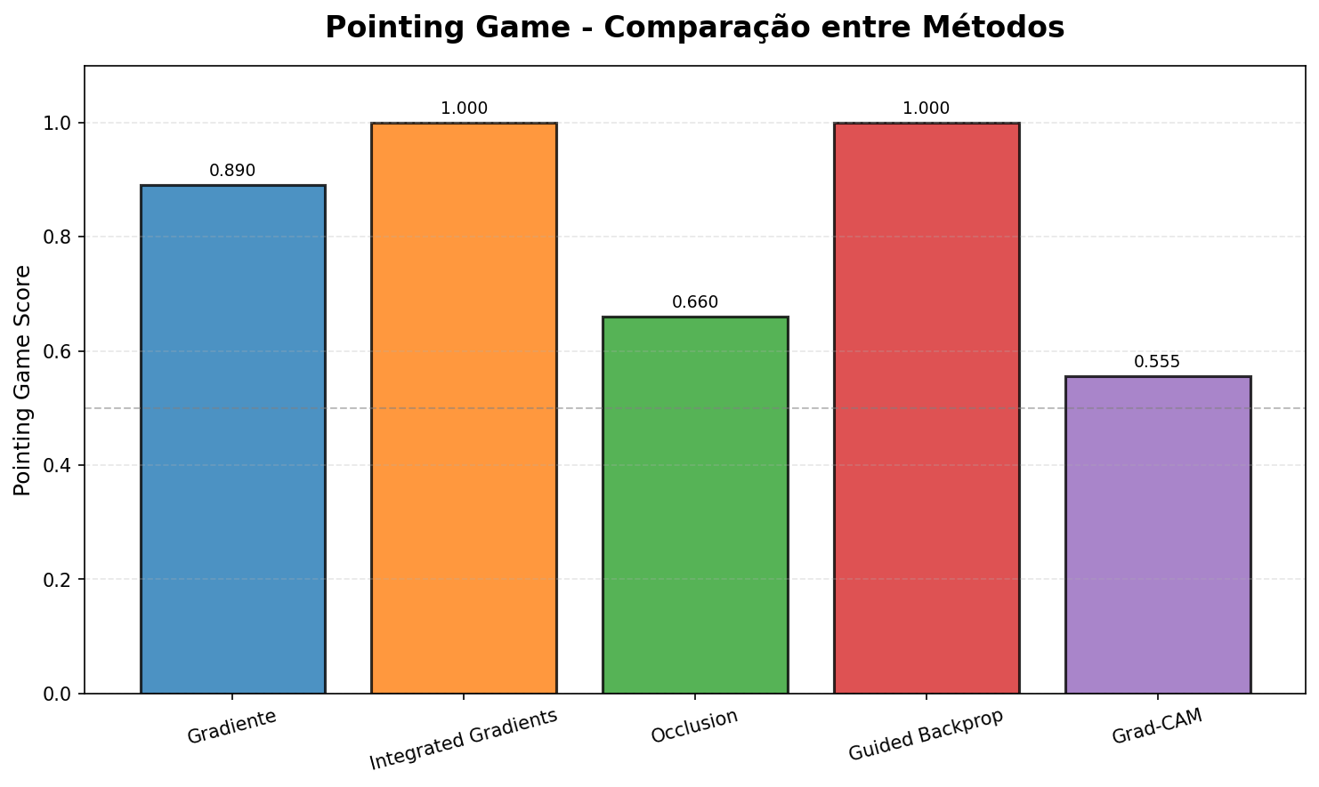
Resultados Quantitativos

Slide 9
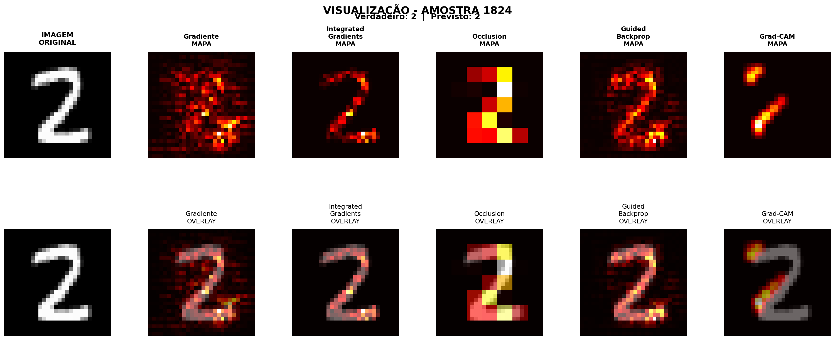
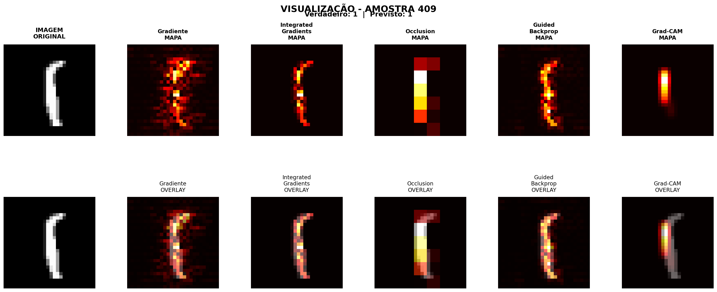
Análise Qualitativa das Explicações

Slide 10
Discussão Crítica
Trade-offs entre métricas
Nenhuma métrica isolada é suficiente
Coerência vs incoerência entre métricas e mapas
Métodos adequados a cenários diferentes

Slide 11
Conclusões
Os objetivos do trabalho foram atingidos, tendo sido implementadas métricas quantitativas para avaliar métodos de interpretabilidade aplicados a um modelo de classificação de imagens.
Os resultados mostram que diferentes métodos apresentam comportamentos distintos consoante a métrica utilizada.
Este trabalho reforça a importância da utilização conjunta de métricas quantitativas e análise visual para uma avaliação mais rigorosa da interpretabilidade.”

